Slide 1
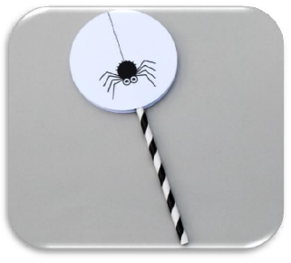
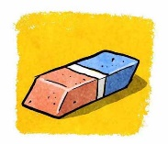
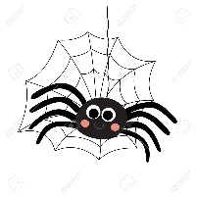
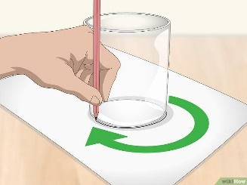
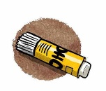
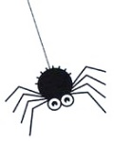
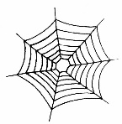
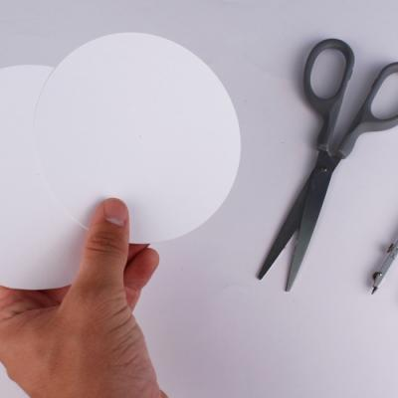
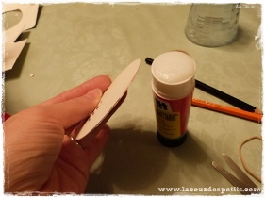
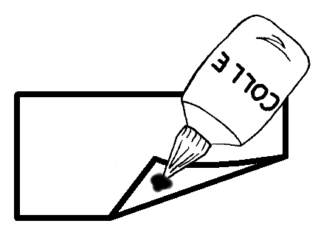
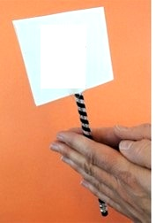
Lire pour faire: J’apprends à lire une fiche de fabrication.
Le thaumatrope araignée
Le matériel :
La fabrication:
 |  |  | une gomme
une paille | une feuille
une araignée
Trace 2 cercles sur une feuille avec le verre. | Colle une araignée sur un disque et une toile d’ araignée sur l’autre.
Découpe les deux cercles avec les ciseaux. | Colle- les et place la paille entre les deux.
Tourne la paille.

Slide 2
un crayon
des ciseaux

